Slide 1
Санкции. Кормление. Производство. Эффективность.
Барнев Вадим
Технический директор ООО «УК» Мустанг»
к.с/х.н.

Slide 2

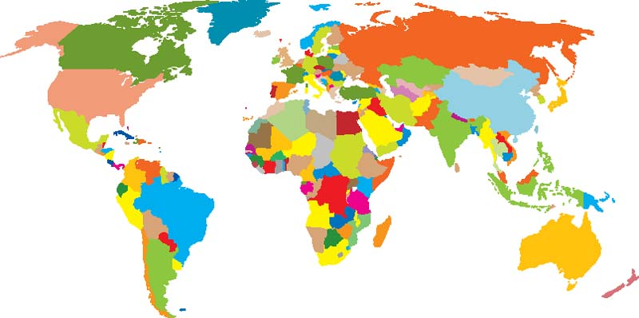
Санкции участников
10128
Экономические
Дипломатические
Военные
Спортивные
В отношении окружающей среды
В отношении физических лиц
Это серьёзно влияет на кормление коров и производство молока?

Slide 3

Логистика
Железнодорожная
Морская
Автомобильная

Slide 4
Импорт и его актуальность
Что импортируется из EU&USA
Замена любого компонента возможна, по:
Импортозамещение это 100% востребованность или?
Органические микроэлементы
Это действительно основа продуктивности? Это не производится в РФ?
Наименованию, производителю, функционированию, но…….
Кормовое решение
Кормовое решение в рецепте

Slide 5
Ограничения в использовании или смена поставщика?
Доступность ингредиентов
Важное и факторы
Белки/жиры/углеводы
Витамины
Минералы
Аминокислоты
Ферменты
Пробиотики
Антиоксиданты
Ароматизаторы
Перечень и источники
География поставщиков
География производства
Сырьевые запасы производителя
Валюта продажи
Виды спекуляций
Логистика

Slide 6

Пути эффективности молочного животноводства
НАДОЙ КГ/ГОЛ.
СТОИМОСТЬ КОРМОДНЯ И 1 КГ КОРМА
СТОИМОСТЬ КОРМА В КГ МОЛОКА
ПОТРЕБЛЕНИЕ СВ КГ/ДЕНЬ
КОЛИЧЕСТВО ОСТАТКОВ КОРМОВ, %
IOFC
РУБ., КГ., Г., ГОЛ., %, ДНЕЙ, МЕС., Л/ГА, КГ.СВ/Л.
IOFC (разница стоимости производимого молока и кормодня)
Общехозяйственные расходы на корову
Стоимость выращивания молодняка
Продолжительность эксплуатации коров
Экстенсивно или интенсивно?
ПРИРОСТ ЖИВОЙ МАССЫ, КГ/ГОЛ.
СТОИМОСТЬ КОРМОВ, РУБ
СТОИМОСТЬ КОРМА В КГ ПРИРОСТА, РУБ
СЕБЕСТОИМОСТЬ КГ ПРИРОСТА ЖМ, РУБ
СТОИМОСТЬ ПРОГРАММЫ ВЫРАЩИВАНИЯ, РУБ
ВОЗРАСТ/ЖИВАЯ МАССА ОСЕМЕНЕНИЯ/ОТЁЛА

Slide 7
КОРМЛЕНИЕ И СТОИМОСТЬ

Slide 8
Пути эффективности молочного животноводства
IOFC (разница стоимости производимого молока и кормодня)
Общехозяйственные расходы на корову
Стоимость выращивания молодняка
Продолжительность эксплуатации коров
Экстенсивно или интенсивно?
Надой кг/гол.
Потребление СВ кг/день
Стоимость 1 кг СВ рациона
Затраты СВ рациона на кг молока
Количество СВ остатков кормов, %
IOFC

Slide 9

Экстенсивно или интенсивно?
Оперативное сравнение
Показатель | Ед.изм. | Хозяйственный рацион | Рекомендуемый рацион
Продуктивность | Кг/гол | 34 | 38
Стоимость кормодня | Руб/гол | 361 | 359
Стоимость корма в молоке | Руб/л | 10,6 | 9,45
Стоимость сухого вещества (23,3 кг) рациона | Руб/кг | 15,5 | 15,4
Затраты сухого вещества рациона в молоке | Кг/л | 0,69 | 0,61
Стоимость молока для расчётов | Руб/кг | 27 | 27
IOFC (разница в стоимости кормодня и произведённого молока) | Руб/гол | 557 | 667 (разница +110)
Разница IOFC от 1400 лактирущих коров | Руб/мес | 0 | +4697000

Slide 10
Экстенсивно или интенсивно?
Насколько выгодно увеличение молочной продуктивности
Показатель | Ед.изм. | Хозяйственный рацион | Рекомендуемый рацион
Продуктивность на спаде лактации | Кг/гол | 34 | 38
Стоимость первотёлки | Руб/гол | 180 000 (диапазон 170-230) | 180 000
Среднее количество лактаций (305 дней) в отделении |  | 2,5 | 2,5
Стоимость выращивания первотёлки в день, в период эксплуатации коровы лактаций | Руб/л | 236 | 236
Общехозяйственные затраты на корову без кормов | Руб/гол | 268 (диапазон 268-440) | 268
Стоимость молока для расчётов | Руб/кг | 27 | 27
Стоимость корма в молоке, средняя по отделению | Руб/л | 10,6 | 9,45
Стоимость рациона | Руб/гол | 361 | 359
Среднесуточное производство молока | Руб/гол | 918 | 1026
Остаётся за вычетом кормов, общехозяйственных затрат и стоимости первотёлки | Гол/руб/день | +53 | +163

Slide 11
Экстенсивно или интенсивно?
Насколько выгодно увеличение молочной продуктивности
Показатель | Ед.изм. | Хозяйственный рацион | Рекомендуемый рацион
Продуктивность на спаде лактации | Кг/гол | 25 | 28
Стоимость первотёлки | Руб/гол | 180000 | 180000
Среднее количество лактаций (305 дней) в отделении |  | 2,5 | 2,5
Стоимость выращивания первотёлки в день, в период эксплуатации коровы лактаций | Руб/л | 236 | 236
Общехозяйственные затраты на корову без кормов | Руб/гол | 268 | 268
Стоимость молока для расчётов | Руб/кг | 27 | 27
Стоимость корма в молоке, средняя по отделению | Руб/л | 8,40 | 8,40
Стоимость рациона | Руб/гол | 210 | 210
Среднесуточное производство молока | Руб/гол | 675 | 756
Остаётся за вычетом кормов, общехозяйственных затрат и стоимости первотёлки | Гол/руб/день | -39 | +42

Slide 12

ИНСТРУМЕНТЫ КОНТРОЛЯ (пример)
ПОДГОТОВКА
КОРМЛЕНИЕ
ЭКОНОМИКА

Slide 13
ЭФФЕКТИВНОЕ КОРМЛЕНИЕ
КОМПЛЕКСНЫЙ ПОДХОД
КОРМЛЕНИЕ И ПРОДУКТЫ
ПРИСУТСТВИЕ И ЭКСПЕРТИЗА
ДОРОЖНАЯ КАРТА И ДОГОВОРЁННОСТИ
ИНСТРУМЕНТЫ КОНТРОЛЯ И УПРАВЛЕНИЯ
РЕЗУЛЬТАТ, ОЦЕНКА, АНАЛИЗ
СООТВЕТСТВИЕ СТАНДАРТАМ, ТРЕБОВАНИЯМ
ИСКУССТВЕННЫЙ & ЕСТЕСТВЕННЫЙ ИНТЕЛЛЕКТЫ

Slide 14
УПРАВЛЕНИЕ КОРМЛЕНИЕМ
ТРЕНДЫ
РЕЗУЛЬТАТ
IT-ТЕХНОЛОГИИ
КОРМОВОЕ РЕШЕНИЕ КАК ПРОДУКТ
ВИТАМИНЫ&МИНЕРАЛЫ
КОРМОВЫЕ ДОБАВКИ
ФОКУС НА ИСТОЧНИКАХ ПИТАТЕЛЬНЫХ ВЕЩЕСТВ
КАЧЕСТВО и ЗАКОН

Slide 15
Выводы и предложения:
Заниматься необходимо эффективным кормовым решением
Продукт по «хорошей» цене не всегда определяет эффективность производства молока
Сложные аналоги для поиска — это аналоги, которые не делают в РФ и КНР. Если эти аналоги не делают в Китае, то это не имеет массовой и определяющей потребности. Отдельные «эксклюзивы», для небольшого количества предприятий, всегда можно решить общепринятыми методами используя доступные инструменты.

Slide 16
Выводы и предложения:
Достижение эффективности через: стоимость кормодня, оптимизацию питательности. Выбор интенсивности развития с учётом стоимости обслуживания коров и амортизации ремонтного молодняка.
В период пандемий, экономического спада или роста, снижения или повышения покупательской способности организаций и лиц, физиологическая потребность в кормах и нормативы кормления коров и телят остаются без изменений.

